Slide 1

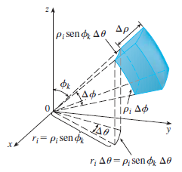
Departamento de Matemática y Física
Curso: Matemática III
Código: 0826301
Cambio de variables en integración múltiple
Arelis Díaz
Celular: 04269129844
Email: jdiaz@unet.edu.ve
15 de agosto del 2021
Universidad Nacional Experimental del Táchira, San Cristóbal

Slide 2
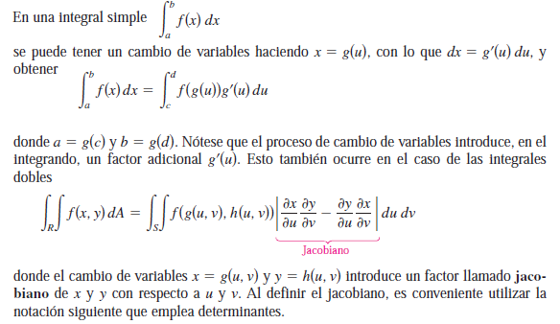
Jacobiano

Slide 3


Slide 4
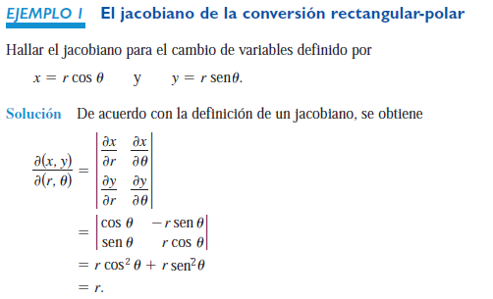

Slide 5
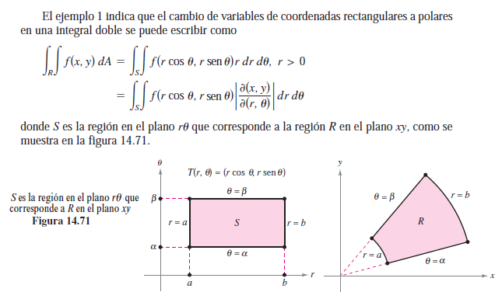

Slide 6


Slide 7
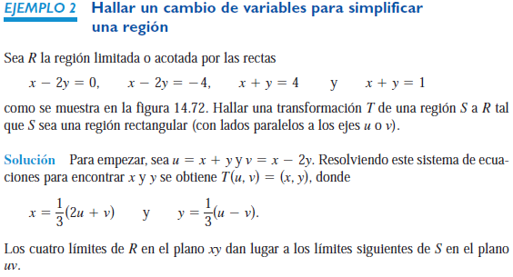
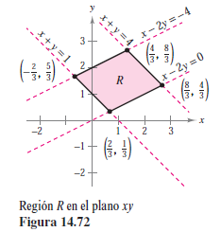

Slide 8
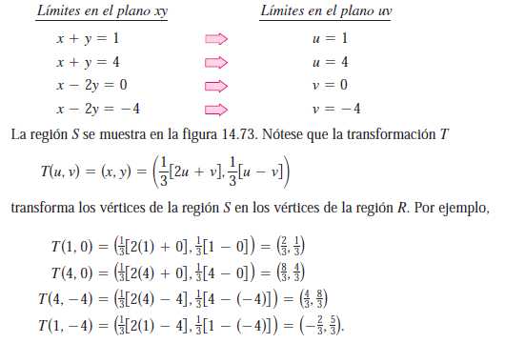
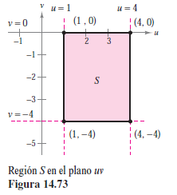

Slide 9
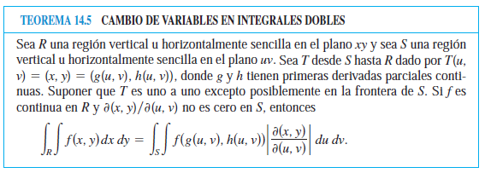
Cambio de variables en integrales dobles

Slide 10
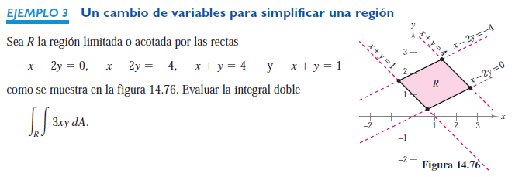
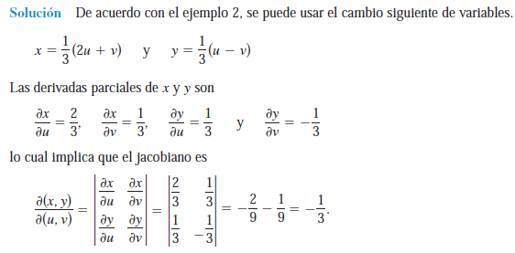

Slide 11
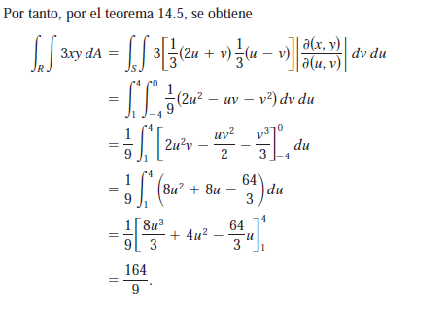

Slide 12
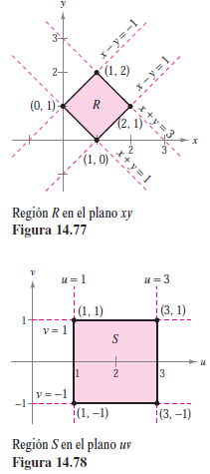
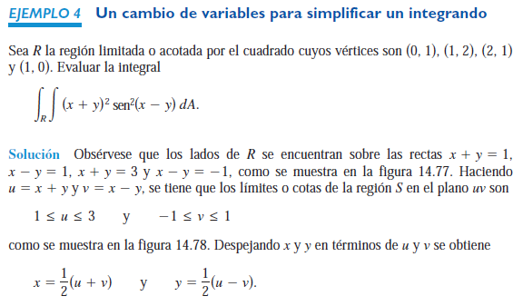

Slide 13
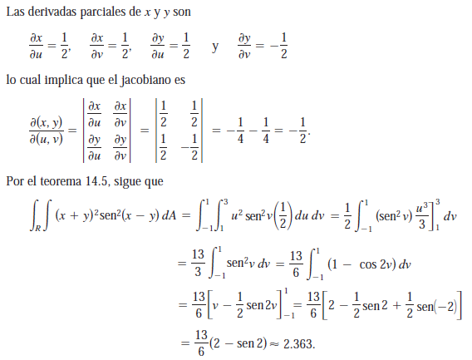

Slide 14
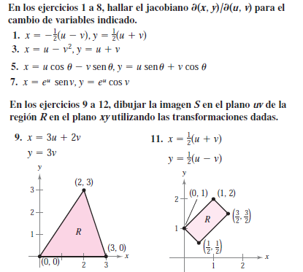
Ejercicios propuestos (Larson, sec. 14.8)

Slide 15
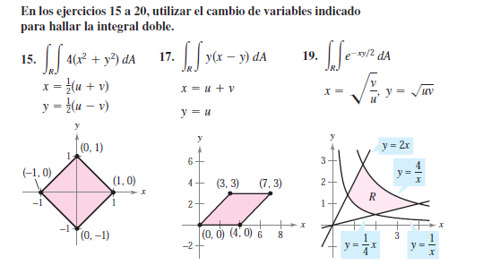

Slide 16
